Slide 1
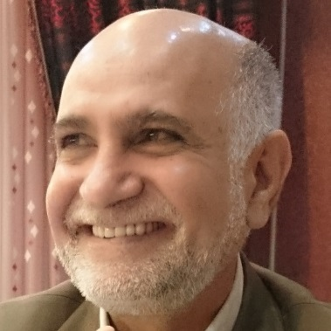
مهندسی صنایع در فضای کارآفرینی عصرجدید
محمدعلی شفیعا
استاد دانشگاه علم وصنعت ایران
omidshafia@gmail.com-09121327677
www.iust.ac.ir
Shafia.ir

Slide 2
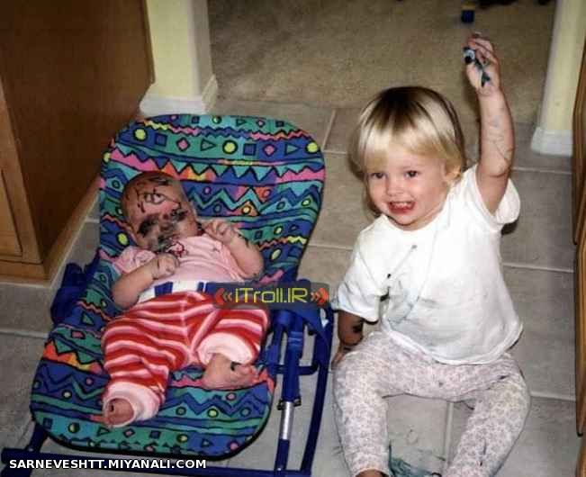
ممیزه ها

Slide 3
نفوذفناوری:دانش مداری,دیجیتالی,کارآفرینی,تحقیق
شيوه ای اززندگي كه خلّاقيت ونوآوري،عشق به كار و تلاش مستمر، پويايي، مخاطره پذيري،آينده نگري،ارزش آفريني،آرمان گرايي، فرصت گرايي،نيازبه پيشرفت، مثبت انديشي، زيربنا و اساس زندگي كارآفرينانه است.
دراين زندگي شكست مفهومي ندارد به جز اين كه پلّه اي باشد براي بالا رفتن.
موقعيتي براي آموختن، تصور ناقصي از واقعيت، ابهامي كه درهدف وجود دارد، واقعه اي كه هنوز فوايد آن تبديل به سود نشده.

Slide 4
ايده‌هاي مبنا: آينده‌نگاري در ذهن
ذهن به آینده چگونه می نگرد
تخيل Imagination
توانايي ايجاد تصاوير آينده درباره يك موضوع به‌عنوان يک مدل ذهني.
تصور
Vision
براي توصيف برخي شرايط آينده و محرك تغيير حال.
شهود Intuition
نگريستن به خود (تصور دروني) براي توليد آينده‌هاي محتمل.
بصيرت Insight)
رهيافتي براي انتخاب آينده مطلوب در ذهن بصورت خودآگاه يا ناخودآگاه.

Slide 5
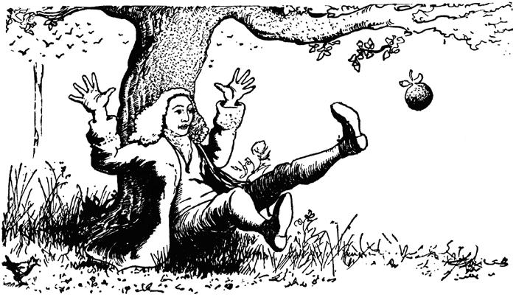
خرد در نگاه به آینده
خرد (Wisdom)
بصيرت (Insight)
روش‌هاي مبتني بر خرد فردي؛ نظير پيش‌بيني نبوغ‌آميز (Genius Forecasting)
فهم (Understand)
شهود (Intuition)
روش‌هاي مبتني بر خرد جمعي: براي مقابله با مانع چارچوب‌هاي ذهني انسان و محدود بودن ذهن در يافتن متغيرهاي موثر
فهم اصول قوي‌تر
دانش (Knowledge)
تركيب با گذشته
تصور (Vision)
اطلاعات (Information)
فهم الگوها و كاربرد
تخيل (Imagination)
داده‌ها (Data)
پردازش و فهم روابط

Slide 6
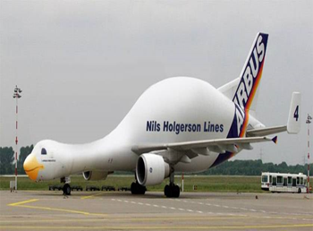
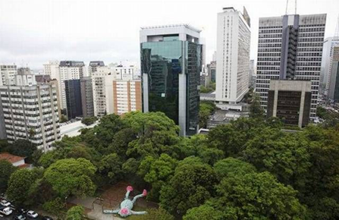
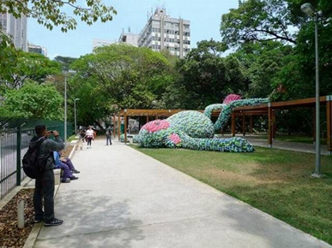
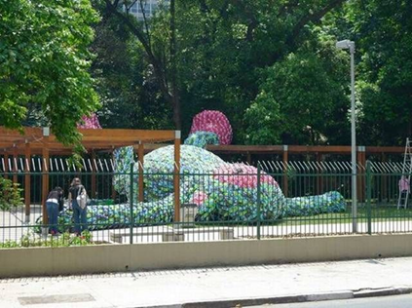

Slide 7
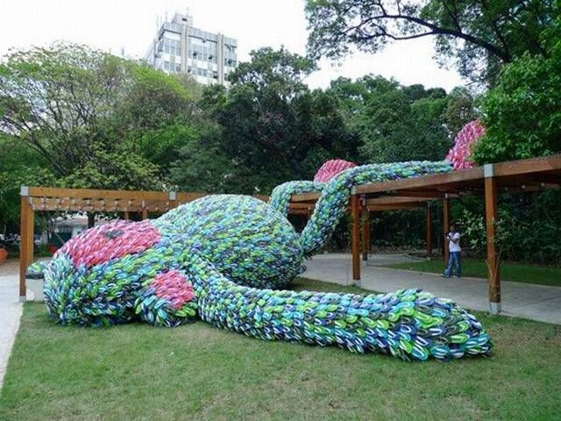
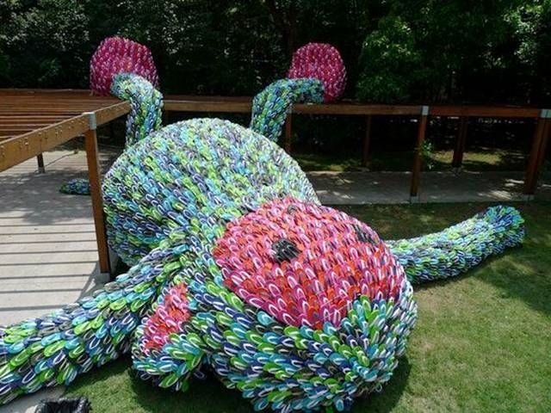
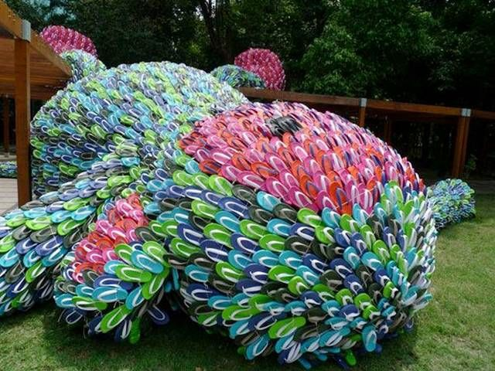
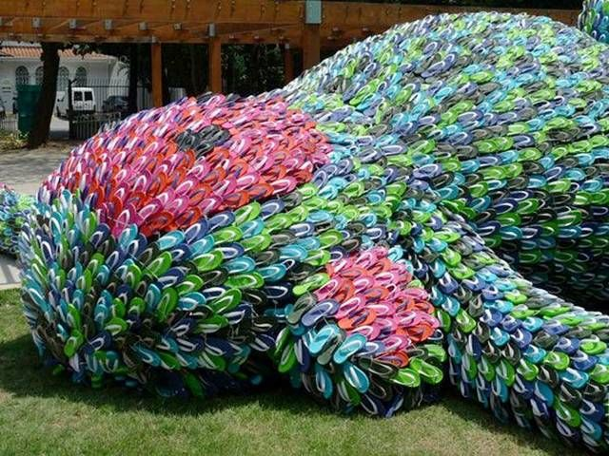
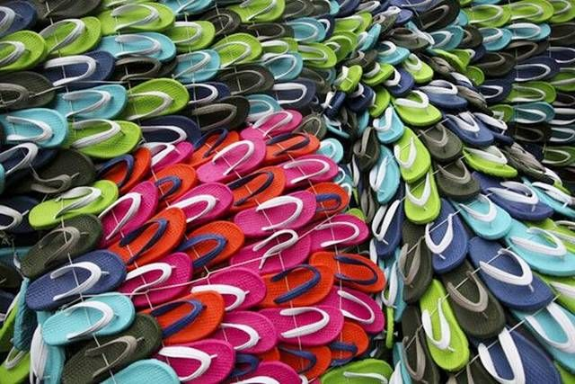
نهایتا چه منظری در ذهن تداعی می شود؟

Slide 8
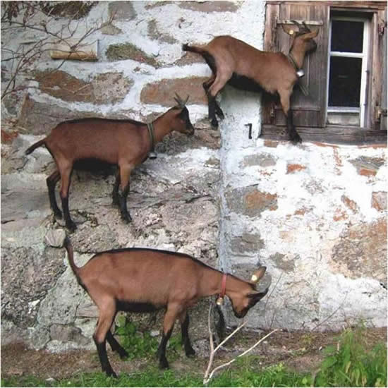
برای متکی به خود بودن باید این خصایص را تقویت کنید
تحمل ابهامات
استقلال
خود باوري واعتقاد به اينكه مي توانم
استفاده از سبك هاي مختلف فكري
بهره گيري از منبع شهود در تصميم گيري
چالش خواهي
قدرت حل تعارض در سطح عالي
عشق به خويشتن
حساب شده ريسك مي‌كند
سخت رويي.
تلاش وپشتكار قوي.

Slide 9
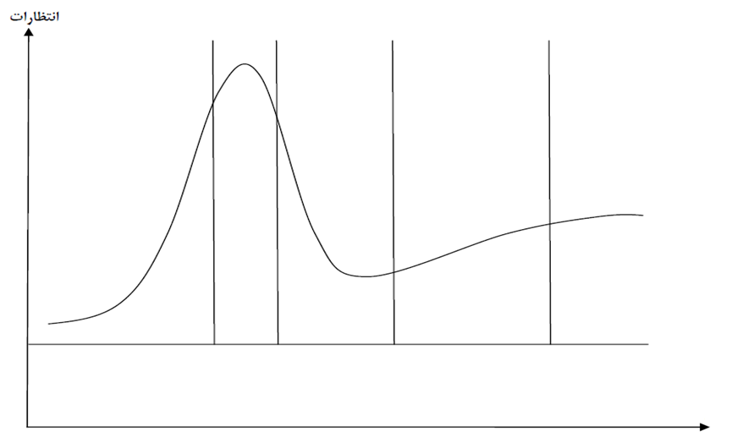
چرخه شکوفایی فناوری دریافتی
ابزار گرافيكي موسسة مشاوره و تحقيقات فناوري گارتنر براي نمايش بلوغ، سازگاري و اقبال اجتماعي فناوريها
محرک فناوري
انتظارات برآورده شده
سیر واقع گرایی
شیب شکوفایی
سطح بهره وری
فاز يک
فاز دو
فاز سه
فاز چهار
فاز پنج

Slide 10
فناوري و سرويس هاي برتر از ديدگاه گارتنر
2012 | 2013 | 2014 | 2015
رايانش ابري Cloud computing | IT ترکيبي و رايانش ابري Hybrid IT/Cloud computing | کارگزار IT به عنوان سرويس و رايانش ترکيبي Hybrid cloud & IT as a service broker | تحليل پيشرفته، فراگير و نامحسوس Advanced pervasive/self analytics
اينترنت اشيا Internet of things | اينترنت اشيا Internet of things | اينترنت اشيا Internet of things | اينترنت اشيا Internet of Things
رايانش حافظه اي In-memory computing | رايانش حافظه اي Mainstream In-Memory Computing | معماري ابر/ مشتري Cloud client architecture | رايانش ابر/مشتري Cloud client computing
واسط­ها و کاربردهاي مبتني بر موبايل Mobile Centric applications/interfaces | برنامه­هاي کاربردي موبايل ­و HTML5 Mobile applications/HTML5 | برنامه هاي کاربردي و کاربردهاي موبايل Mobile apps & applications | امنيت مبتني بر ريسک و خود- حفاظتي Risk-based security/self protection
تبلت هاي رسانه ای و فراسوي آن Media tablets & beyond | نبرد تجهيزات موبايل Mobile device battles | مديريت و تنوع تجهيزات موبايل Mobile device diversity/management | رايانش همه مکاني Mobile device diversity/management
تحليل نسل آتي Next generation Analytics | تحليل قابل تعقيب Actionable Analytics | پرينت سه بعدي 3D printing | پرينت سه بعدي 3D printing
تجارب اجتماعي و کاربر متني Social and contextual user experience | ابر شخصي Personal cloud | دوران ابر شخصي Era of the personal cloud | سيستم هاي داراي متن Content rich systems
فروشگاه هاي برنامه هاي کاربردي App store marketplace | فروشگاههاي کاربرد سازماني Enterprise app stores | نرم افزار همه کاره Software-defined anything | زيرساخت و کاربردهاي نرم افزاري Software-defined applications/infrastructures
سرورهاي بسيار کم مصرف Extreme low-energy | اکوسيستم هاي مجتمع Integrated Ecosystems | IT در سطح وب Web-Scale IT | IT در سطح وب Web-Scale IT
کلان داده Big Data | کلان داده راهبردي Strategic big data | ماشين هاي هوشمند Smart Machines | ماشين هاي هوشمند Smart Machines

Slide 11
داده‌هاي بزرگ در نمودار گارتنر 2014

Slide 12
نحوه کار, سازمان ها و افراد را تحت تاثیر قرار می دهد.
آنها فرهنگی را در سازمان‌ها ایجاد می کنند که از طریق آن کسب و کارها و مدیران را به سمت استفاده از تمامی ارزش های پنهان در داده ها سوق می دهد.
ادراک این ارزش ها به همه کارکنان سازمان ها این امکان را می دهد که
با بینش وسیع تری تصمیم گیری کنند،
نزدیکی بیشتری با مشتریان داشته باشند،
فعالیت های خود را بهینه کنند،
با تهدیدات مقابله کنند و در نهایت
سرمایه های خود را بر روی منبع جدیدی از سود سرشار پنهان در داده ها متمرکز سازند.
داده های بزرگ چنین کمک می دهند

Slide 13
داده های بزرگ و عظیم
سازمان ها برای رسیدن به این مرحله نیازمند معماری جدید، ابزارهای نو و فعالیت ها و تلاش های مستمری هستند تا بتوانند از مزیت های چهارچوب های مبتنی بر داده های بزرگ بهره مند گردند.
جمع آوری، ذخیره سازی، جستجو، به اشتراک گذاری و تحلیل
هنگامی که با اطلاعات بیشتری در حوزه سلامت مواجه ایم، با بازدهی بیشتری سلامت را ارتقا دهیم،
خطرات امنیتی افزایش پیدا می کند، سطح امنیت بیشتری را فراهم کنیم،
با منابع طبیعی کمتر، به انرژی بیشتر و ارزانتری دسترسی داشته باشیم.

Slide 14
مولفه های مورد توجه درداده های عظیم
حجم داده (Volume): حجم داده ها به صورت نمایی در حال رشد می باشد. منابع مختلفی نظیر شبکه های اجتماعی، لاگ سرورهای وب، جریان های ترافیک، تصاویر ماهواره ای، جریان های صوتی، تراکنش های بانکی، محتوای صفحات وب، اسناد دولتی و ... وجود دارد که حجم داده بسیار زیادی تولید می کنند.
نرخ تولید (Velocity): داده ها از طریق برنامه های کاربردی و سنسورهای بسیار زیادی که در محیط وجود دارند با سرعت بسیار زیاد و به صورت بلادرنگ تولید می شوند. بسیاری از کاربردها نیاز دارند به محض ورود داده به درخواست کاربر پاسخ دهند. ممکن است در برخی موارد نتوانیم به اندازه کافی صبر کنیم تا مثلا یک گزارش در سیستم برای مدت طولانی پردازش شود.

Slide 15
مولفه های مورد توجه درداده های عظیم
تنوع (Variety): انواع منابع داده و تنوع در نوع داده بسیار زیاد می باشد که در نتیجه ساختارهای داده ای بسیار زیادی وجود دارد. مثلا در وب، افراد از نرم افزارها و مرورگرهای مختلفی برای ارسال اطلاعات استفاده می کنند. بسیاری از اطلاعات مستقیما از انسان دریافت میشود و بنابراین وجود خطا اجتناب ناپذیر است. این تنوع سبب میشود جامعیت داده تحت تاثیر قرار بگیرد. زیرا هرچه تنوع بیشتری وجود داشته باشد، احتمال بروز خطای بیشتری نیز وجود خواهد داشت.

Slide 16
صحت (Veracity): با توجه به اینکه داده ها از منابع مختلف دریافت می شوند، ممکن است نتوان به همه آنها اعتماد کرد. مثلا در یک شبکه اجتماعی، ممکن است نظرهای زیادی در خصوص یک موضوع خاص ارائه شود. اما اینکه آیا همه آنها صحیح و قابل اطمینان هستند، موضوعی است که نمی توان به سادگی از کنار آن در حجم بسیار زیادی از اطلاعات گذشت. البته بعضی از تحقیقات این چالش را به معنای حفظ همه مشخصه های داده اصلی بیان کرده اند که باید حفظ شود تا بتوان کیفیت و صحت داده را تضمین کرد. البته تعریف دوم در مولدهای کلان داده صدق می کند تا بتوان داده ای تولید کرد که نشان دهنده ویژگی های داده اصلی باشد.

Slide 17
نوسان (Volatility): سرعت تغییر ارزش داده های مختلف در طول زمان میتواند متفاوت باشد. در یک سیستم معمولی تجارت الکترونیک، سرعت نوسان داده ها زیاد نیست و ممکن است داده های موجود مثلا برای یک سال ارزش خود را حفظ کنند، اما در کاربردهایی نظیر تحلیل ارز و بورس، داده با نوسان زیادی مواجه هستند و داده ها به سرعت ارزش خود را از دست میدهند و مقادیر جدیدی به خود می گیرند. اگرچه نگهداری اطلاعات در زمان طولانی به منظور تحلیل تغییرات و نوسان داده ها حائز اهمیت است. افزایش دوره نگهداری اطلاعات، مسلما هزینه های پیاده سازی زیادی را دربر خواهد داشت که باید در نظر گرفته شود.

Slide 18
مولفه های مورد توجه درداده های عظیم
اعتبار (Validity): با فرض اینکه دیتا صحیح باشد، ممکن است برای برخی کاربردها مناسب نباشد یا به عبارت دیگر از اعتبار کافی برای استفاده در برخی از کاربردها برخوردار نباشد.
نمایش (Visualization): یکی از کارهای مشکل در حوزه کلان داده، نمایش اطلاعات است. اینکه بخواهیم کاری کنیم که حجم عظیم اطلاعات با ارتباطات پیچیده، به خوبی قابل فهم و قابل مطالعه باشد از طریق روش های تحلیلی و بصری سازی مناسب اطلاعات امکان پذیری است.

Slide 19
مولفه های مورد توجه درداده های عظیم
ارزش (Value): این موضوع دلالت بر این دارد که از نظر اطلاعاتی برای تصمیم گیری چقدر داده حائز ارزش است. بعبارت دیگر آیا هزینه ای که برای نگهداری داده و پردازش آنها میشود، ارزش آن را از نظر تصمیم گیری دارد یا نه. معمولا داده ها میتوانند در لایه های مختلف جابجا شوند. لایه های بالاتر به معنای ارزش بیشتر داده می‌باشند. بنابراین برخی از سازمان‌ها می‌توانند هزینه بالای نگهداری مربوط به لایه های بالاتر را قبول کنند.

